Slide 1
Οι προτάσεις της φαρμακευτικής βιομηχανίας για μια βιώσιμη φαρμακευτική πολιτική
Ολύμπιος Παπαδημητρίου
Πρόεδρος ΣΦΕΕ
Συνέδριο Ygeiamou.gr
Hilton Hotel
Αθήνα, 1^{η} Ιουνίου 2021
Notes:
<αριθμός>

Slide 2
COVID-19
Μαθήματα από την πανδημία για τα συστήματα υγείας
Ανάγκη ενίσχυσης της ΠΦΥ
Έλλειψη υγειονομικού προσωπικού
Καθυστερημένη φροντίδα για μη COVID-19 ασθενείς (χρόνιους ασθενείς)
Ανάγκη άμεσης μετάβασης σε ψηφιακά/ απομακρυσμένα συστήματα
Έμφαση στην πρόληψη
Ανάγκη για υιοθέτηση πολιτικών που ενισχύουν την καινοτομία
Υποχρηματοδότηση συστημάτων υγείας, ιδιαίτερα στην Ελλάδα
Ανάγκη πιο αυτόνομης Ευρώπης σε φάρμακα και αναλώσιμα
Notes:
<αριθμός>

Slide 3
Δημόσια κατά κεφαλήν δαπάνη για φαρμακευτικά και άλλα υγειονομικά αναλώσιμα Ελλάδα-ΕΕ22-Νότιες Χώρες

Slide 4
Μη βιώσιμη δημόσια φαρμακευτική χρηματοδότηση
Δημόσια εξωνοσοκομειακή φαρμακευτική δαπάνη και συμμετοχή βιομηχανίας
Δημόσια νοσοκομειακή φαρμακευτική δαπάνη και συμμετοχή φαρμακοβιομηχανίας
Επιβολή κλειστού προϋπολογισμού
ΠΗΓΗ: ΕΟΠΥΥ 2012-2020, Εκθέσεις Προϋπολογισμών 2014-2020, επεξεργασία στοιχείων ΙΟΒΕ-ΣΦΕΕ.

Slide 5
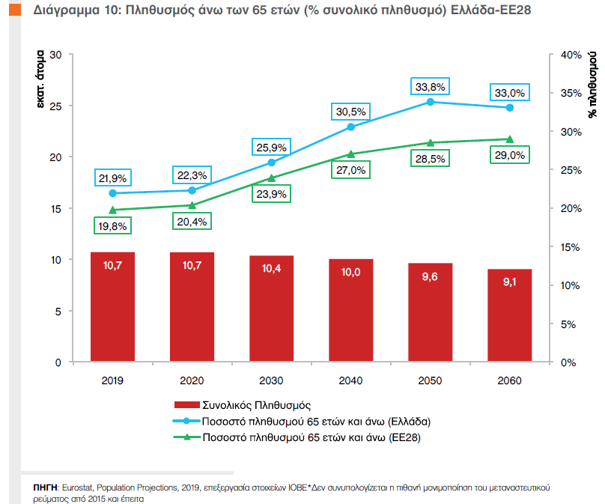
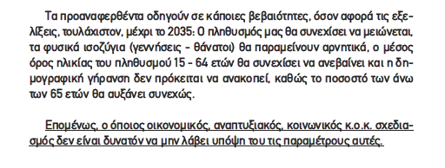
Υπάρχει πραγματικά πρόβλημα στην δημόσια χρηματοδότηση ;
Η χώρα μικραίνει σε πληθυσμό και γερνάει
3,24 εκατ
3,0 εκατ
2,7 εκατ
2,3 εκατ
2,4 εκατ

Slide 6
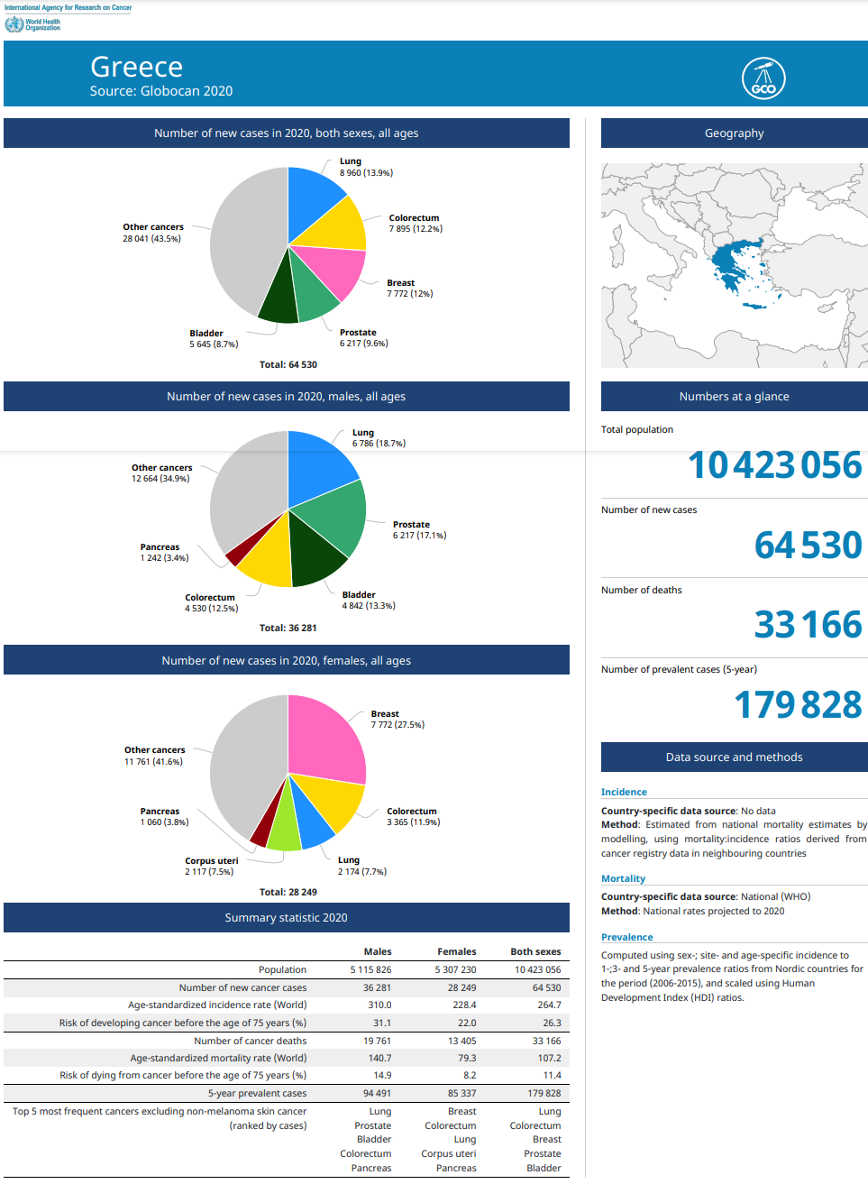
Το επιδημιολογικό προφίλ της χώρας επιδεινώνεται επικίνδυνα
Σακχαρώδης Διαβήτης στο 11,6% του ενήλικου πληθυσμού
Παχυσαρκία στο 32,1% του ενήλικου πληθυσμού
Υπέρταση στο 39,2% του ενήλικου πληθυσμού
Καπνιστές το 38,2% του ενήλικου πληθυσμού
TC > 240 mg/dl στο 27,8% του ενήλικου πληθυσμού
1. Touloumi et al. BMC Public Health (2020) 20:1665, https://doi.org/10.1186/s12889-020-09757-4
International Agency for Research on Cancer (IARC), WHO, March 2021

Slide 7
Η παχυσαρκία σχετίζεται με πολλές σοβαρές συννοσηρότητες και μειώνει το προσδόκιμο επιβίωσης
Η παχυσαρκία συνδέεται με περισσότερες από
200
διαταραχές ^{1,2}
Διαβήτης Τύπου 2
Καρδιαγγειακή Νόσος
Νεοπλασίες
Οστεοαρθρίτιδα
Χρόνια Αναπνευστική Νόσος
Άπνοια Ύπνου
Λιπώδης Νόσος Ήπατος
Γυναικεία Υπογονιμότητα
Ο κίνδυνος θανάτου πριν την ηλικία των 70 ετών αυξάνεται περισσότερο από 50% για άτομα που έχουν ΔΜΣ πάνω από 40
BMI 22.5–30
~20%
BMI 30–35
~30%
BMI 35–40
~40%
BMI 40–50
~50%
Πιθανότητα θανάτου πριν την ηλικία των 70 ετών (in %)
1. Yuen Mea. A systematic review and evaluation of current evidence reveals 236 obesity-associated disorders (ObAD). 2016. Poster: T-P-3166.
2. American Association of Clinical Endocrinologists and American College of Endocrinology. AACE/ACE algorithm for medical care of patients with obesity, 2016. https://www.aace.com/files/guidelines/ObesityAlgorithm.pdf. Accessed July 2017; 3. Prospective Studies Collaboration. Lancet 2009;373:1083–96.
Note: Data based on male subjects (n=541,452), BMI vs. lifespan in Western Europe (2000)
Notes:
<αριθμός>

Slide 8
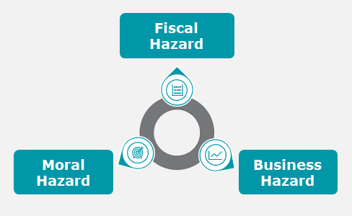
Παρούσα κατάσταση | Η επίδραση των «μεταρρυθμίσεων»
Σημαντικοί κίνδυνοι από την παρούσα μορφή του μηχανισμού υποχρεωτικών επιστροφών
Δημοσιονομικός Κίνδυνος
Η υλοποίηση του μηχανισμού του clawback, στην παρούσα μορφή, εμφανίζεται να θέτει κινδύνους για τη βιομηχανία (επιχειρηματικός κίνδυνος), το ευρύτερο οικοσύστημα (ηθικός κίνδυνος), καθώς και τα δημόσια οικονομικά (δημοσιονομικός κίνδυνος), όπως επισημαίνεται σε 5 διαδοχικές εκθέσεις της Ενισχυμένης Εποπτείας της Ε.Ε.
Ηθικός Κίνδυνος
Επιχειρηματικός Κίνδυνος
Πηγή: Μελέτη Deloitte 2020 για EFPIA - ΣΦΕΕ
Notes:
<αριθμός>

Slide 9
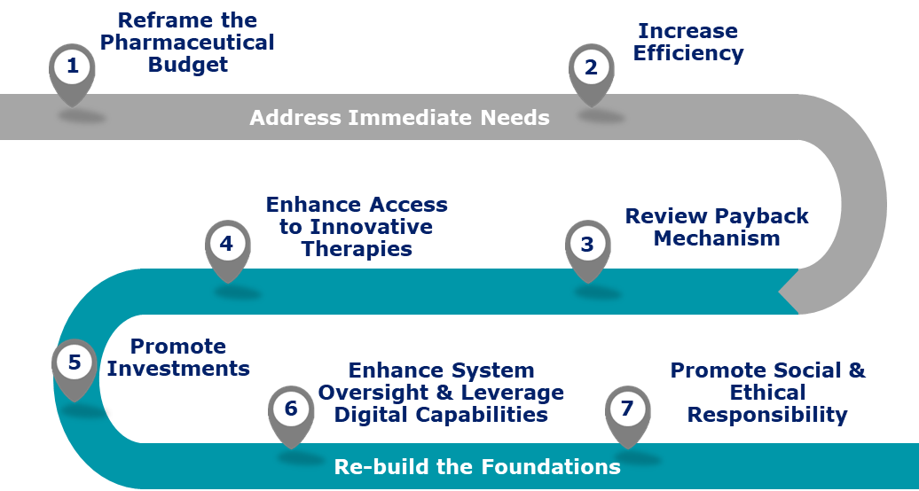
Το όραμα για το μέλλον με επίκεντρο το ασθενή | Προτάσεις ΣΦΕΕ
Επαναπροσδιορισμός της δημόσιας φαρμακευτικής δαπάνης
Αύξηση αποτελεσματικότητας
Αντιμετώπιση άμεσων αναγκών
Ενίσχυση πρόσβασης σε καινοτόμες θεραπείες
Αναθεώρηση του μηχανισμού επιστροφών
Προώθηση επενδύσεων
Ενίσχυση εποπτείας συστήματος & αξιοποίηση ψηφιακών δυνατοτήτων
Προώθηση ηθικής και κοινωνικής ευθύνης
Ανοικοδόμηση των θεμελίων
Βασικός στόχος θα πρέπει να είναι η σύνδεση της αύξησης του προϋπολογισμού με τους στόχους εξοικονόμησης (πρωτοβουλίες 1 και 2), έτσι ώστε να χρηματοδοτηθεί η ανάπτυξη
Πηγή: Μελέτη Deloitte 2020 για EFPIA - ΣΦΕΕ

Slide 10
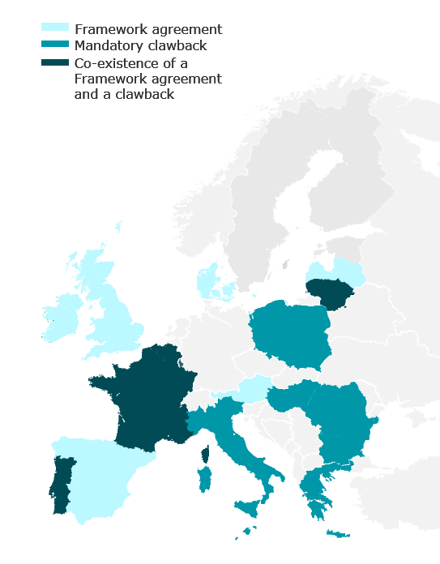
Βιωσιμότητα και προβλεψιμότητα εξασφαλίζεται με τη σύναψη συμφωνιών (Μνημονίων Συνεργασίας) που αποτελούν ευρέως διαδεδομένη πρακτική στην Ευρώπη και διευκολύνουν τη συνεργασία Βιομηχανίας – Πολιτείας
Το όραμα για το μέλλον | Σύμφωνο σταθερότητας
Μνημόνια συνεργασίας στην Ευρώπη:
Τα MoUs χτίζονται γύρω από 5 διαστάσεις:
Εθελοντικές συμφωνίες που πραγματοποιήθηκαν μεταξύ της κυβέρνησης και της βιομηχανίας
Χρονοδιάγραμμα 2 έως 5 έτη
Αμοιβαίες δεσμεύσεις και για τα δύο μέρη
Δεσμευτικά ή μη δεσμευτικά για τους υπογράφοντες
Διακυβέρνηση
Νέα μοντέλα πληρωμών
Προϋπολογισμοί
Καινοτομία
Πρόσβαση στην αγορά

Slide 11
Σας ευχαριστώ για την προσοχή σας!
Ολύμπιος Παπαδημητρίου
Πρόεδρος Δ.Σ. ΣΦΕΕ,
Γενικός Διευθυντής Novo Nordisk
opap@novonordisk.com

